Slide 1
Novità di Fiery FS300 Pro
Nome del presentatore
Titolo
Notes:
This presentation will give you a closer look into what’s new in this new platform and offers the marketing positioning and overall message for the launch of Fiery FS300 Pro.

Slide 2
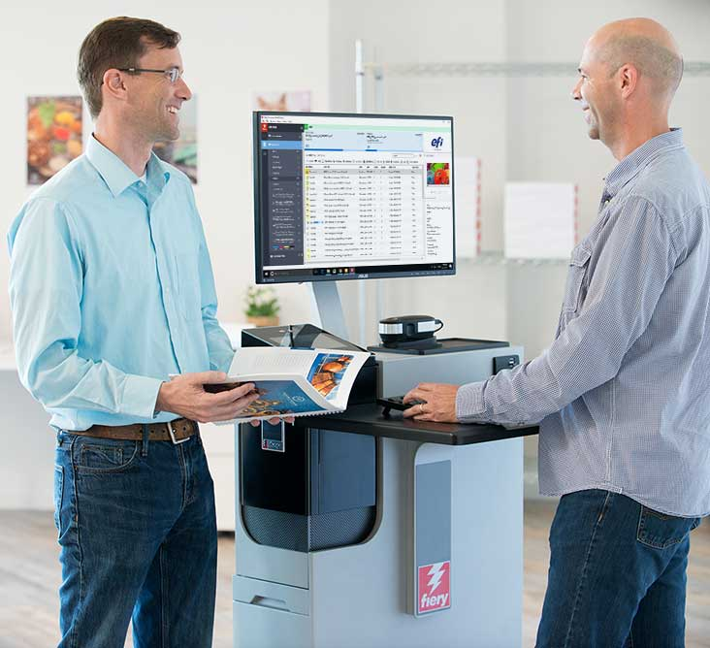
Che cos'è la piattaforma Fiery FS300 Pro?
“Una piattaforma per il prossimo decennio”
Tutto gira intorno agli utenti
Praticamente tutte le interazioni che l'utente ha con Fiery® sono state rivoluzionate
Nuove funzioni nelle principali aree di interesse per gli utenti: colore, produttività, facilità d'uso e integrazione
Utilizzo con sistemi di stampa Fiery Driven™
Dispositivi alimentati a fogli singoli, ad alimentazione continua ad alta velocità, per cartoni pieghevoli B1 e cartone ondulato
Notes:
Let’s first answer “What is the Fiery FS300 Pro”? And what does FS300 Pro mean for users?
First of all, Fiery FS300 Pro is not just system software, it is a platform. It’s a platform that converges all aspects of a digital front end, or DFE, solution. Fiery DFEs include hardware, software, workflow solutions, and more.
FS300 Pro platform defines and sets the direction for Fiery servers in the next decade by:
Focusing on users with a redesign and innovation in almost every single touch point the user has with Fiery. This includes everything from exterior design that incorporates a Fiery QuickTouch display to interact with the Fiery server, to the furniture stand, and all aspects of user interface in Command WorkStation.
And, of course, FS300 Pro adds new features in the key areas users care about: colour, productivity, usability, and integration.
In addition to that, FS300 Pro drives multiple print technologies, not only cutsheet toner presses. With ever-increasing demands for faster thoughput in production printing, Fiery is now driving very high-speed presses such as the Xerox Trivor 2400, Landa’s Nanographic presses, our own Nozomi for corrugated, and many other engines.

Slide 3
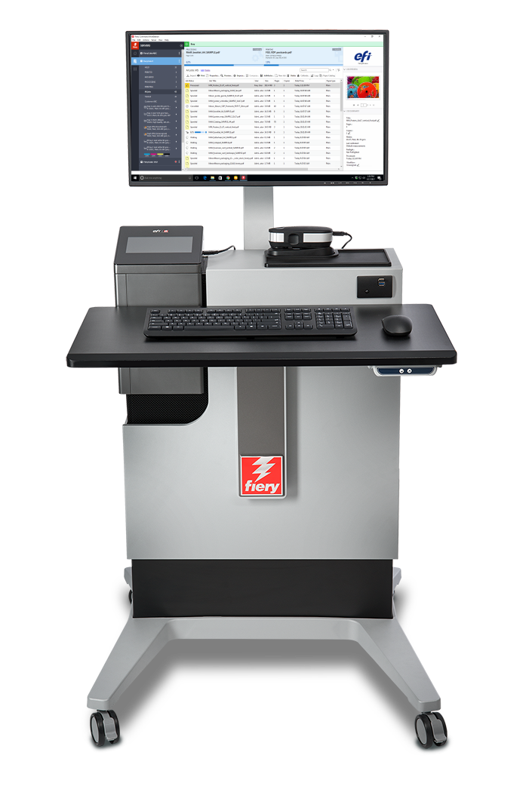
Innovazione nella nuova piattaforma
Software di sistema Fiery FS300 Pro
Fiery Command WorkStation®
Soluzioni Fiery per la preparazione dei documenti
Piattaforme Fiery NX e XB
Notes:
As you can see in this slide, all the latest innovations ship with this new Fiery DFE platform.
A new user interface, with Command WorkStation 6
A new industrial design and hardware specs for Fiery NX and Fiery XB servers
A new codebase with FS300 Pro system software
And major enhancements to Fiery makeready solutions

Slide 4
Nuove funzioni di Fiery FS300 Pro
Supporto di 7 colori
Priorità gruppi tinte piatte
Profilo origine scala di grigi
Fiery ImageViewer
Object Inspector
Copertura area totale
Nuovo hardware
APPE 4*
Miglioramenti di HyperRIP
Ristampa veloce
Fiery Impose:
Miglioramenti all'automazione di stampa multipla
Rotazione automatica delle pagine
Preimpostazioni per i segni
Fiery Command WorkStation 6
Anteprima di tutti i lavori
Rimozione automatica dati raster
Design Fiery NX
Fiery QuickTouch
Fiery NX Station
Fiery JobMaster:
Marcatura delle immagini
Importazione delle pagine acquisite
Posizionamento della pagina
Altri miglioramenti alla preparazione
Windows 10
Miglioramenti alla sicurezza
Backup automatici di sistema
Aggiornamenti Fiery da Command WorkStation
EAP-TLS 802.1x
Configurazione automatica proxy
Miglioramenti all'integrazione
*APPE è aggiornato regolarmente con nuove funzionalità e release di supporto.
Notes:
Another way to see what’s new in FS300 Pro across print technologies, is to look at areas users care about the most.
As you can see, all areas are represented with new features to reinforce Fiery leadership in the print industry.
Let’s examine these new features in the following slides.

Slide 5
Fiery Command WorkStation 6
La più intuitiva interfaccia per la gestione dei lavori di stampa per i server Fiery
Notes:
Let’s start first with Command WorkStation 6 — the new user interface for print job management for Fiery DFEs.

Slide 6
Fiery Command WorkStation 6
Gestione più rapida dei lavori di stampa, aumento della produzione
Massima intuitività e facilità d'uso
Massima efficienza e produttività
Nuovi strumenti per i manager
Processo di aggiornamento rapido e indolore
Pronto per il futuro
Presentazione completa
Notes:
Version 6 offers better usability and higher efficiency. And all you have to do to get these benefits is to download it for free from efi.com/cws.
In addition to operator benefits, there are also new tools for production managers.
Version 6 works with Fiery servers running Fiery System 10 and above, and also provides future connectivity to Fiery servers driving wide- and superwide-format printers.

Slide 7
Nuove funzioni nella versione 6
Transizione facilitata dalla versione 5
Processo di aggiornamento rapido e indolore
Tour di benvenuto
Massima intuitività e facilità d'uso
Interfaccia utente moderna e intuitiva
Massima efficienza e produttività
Anteprima di tutti i lavori*
Rimozione automatica dati raster*
Ristampa veloce*
Funzioni per la ricerca dei lavori
Ricerca semplice
Ricerca avanzata
Viste e filtri personalizzati
Impostazioni del colore in Proprietà del lavoro
Impostazione dei valori predefiniti
Valori predefiniti per la gestione del colore
Modifica in linea
Nuovi strumenti per i responsabili della produzione
Vista Pagina iniziale
Stato del server
Metriche di produzione facilmente accessibili
Aggiornamenti Fiery
Impostazione dei valori predefiniti
*Nuove funzioni solo per i server FS300 Pro
Notes:
The list of new features has some that were specifically designed to work with FS300 Pro servers or later.
Job preview for all jobs works only on external Fiery servers running Fiery FS300 Pro
Automatically remove rasters and fast reprint is supported by both, external and embedded servers running Fiery FS300 Pro/FS300.

Slide 8
Nuove funzioni nelle soluzioni di preparazione
Fiery Impose Fiery Compose Fiery JobMaster | Miglioramenti all'usabilità Impostazione più facile delle preferenze, mantenimento del formato di finestre e riquadri, visualizzazione del colore del supporto, inserimento ottimizzato delle pagine, salvataggio più rapido dei lavori, selezione più veloce del formato foglio Acrobat DC Professional e PitStop Edit 13
Fiery Impose | Automazione della stampa multipla in base al formato del supporto Rotazione automatica delle pagine Preimpostazioni per i segni Supporti misti per le copertine di booklet VDP Automazione del flusso di lavoro per lo stile degli indicatori di ritaglio giapponese Prova gratuita per 30 giorni
Fiery JobMaster | Marcatura delle immagini Importazione delle pagine acquisite Posizionamento della pagina Prova gratuita per 30 giorni
Presentazione completa
*Nuova funzione solo per i server FS300 Pro
Notes:
In the list of makeready new features, there is also one feature that is specific to FS300/FS300 Pro servers (embedded or external) — the ability to save Impose templates containing Japanese crop marks. This allows users to automate job layout preparation using this type of crop mark.

Slide 9
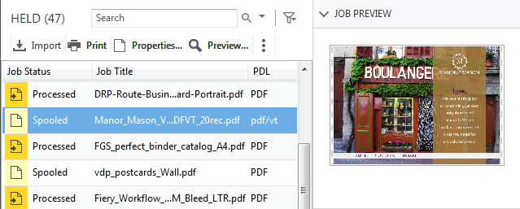
Anteprima di tutti i lavori
Identificazione più rapida dei lavori
Nessun impatto sulle prestazioni
Anteprima della sola prima pagina
Formati di file supportati:
PS, PDF, PDF/VT, TIF, EPS
Disponibile solo su server Fiery esterni
Notes:
Users with external Fiery servers running FS300 Pro and Windows 10 can now preview all jobs. This helps operators identify and find jobs faster.
Previewing jobs doesn’t impact the Fiery server performance, so the feature is always on. The preview lets operators see the first page of the job.
While the feature doesn’t work with PPML files, it does work with PostScript, PDF, PDF/VT, TIF, and EPS files.

Slide 10
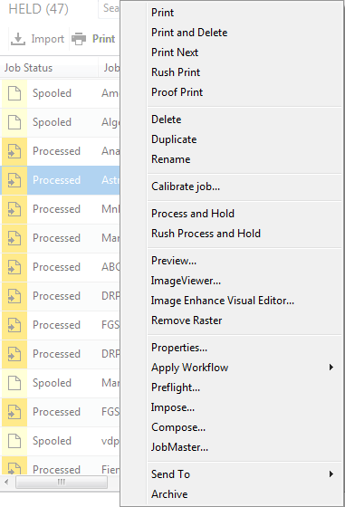
Rimozione automatica dati raster
Accesso immediato alle impostazioni di preparazione
Le azioni disponibili per i lavori elaborati sono le stesse di quelle per i lavori in spool
Notes:
The next feature is called “automatically remove rasters.”
With this feature, users who want to resume the job layout and makeready settings after processing a job, will no longer need to select “Remove Raster” before accessing Impose, Compose, or JobMaster. The Fiery server will “Remove Raster” automatically if any of those makeready options are selected from the Actions menu.
This shortens access to makeready settings from three clicks to one, and offers a more intuitive experience since users will see job actions for processed jobs that are consistent with those for spooled jobs.

Slide 11
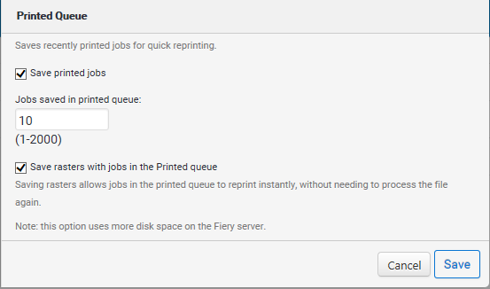
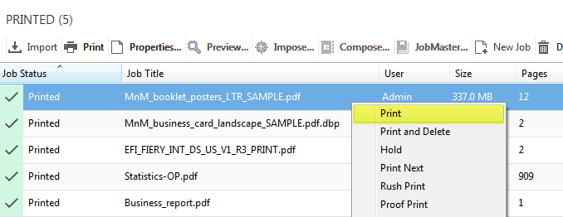
Ristampa veloce
Ristampa dei lavori senza bisogno di eseguire di nuovo la rasterizzazione
La nuova opzione in Configure consente di salvare i file raster con i lavori nella coda dei LAVORI STAMPATI
Abilitare “Salva raster con lavori nella coda lavori stampati” in Configure
Notes:
Fast Reprint can save a lot of time.
Using this feature, administrators can keep the raster files for jobs in the PRINTED queue. When the print service provider needs to reprint those jobs, the files start printing the instant jobs are sent to print, without re-RIPping.
This feature is on by default and can be disabled from the Configure menu, as the screenshot on the right shows.
This is a great feature when users need to print one copy of a job as a proof, and then print it again for production. All they have to do is just change the copy count.

Slide 12
Piattaforme Fiery NX e XB

Slide 13
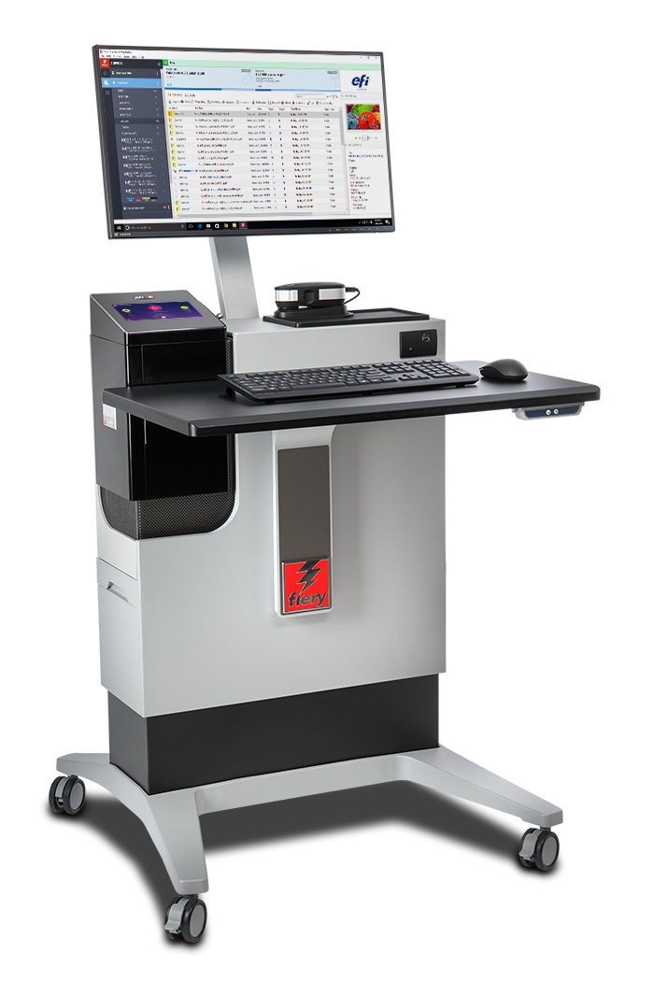
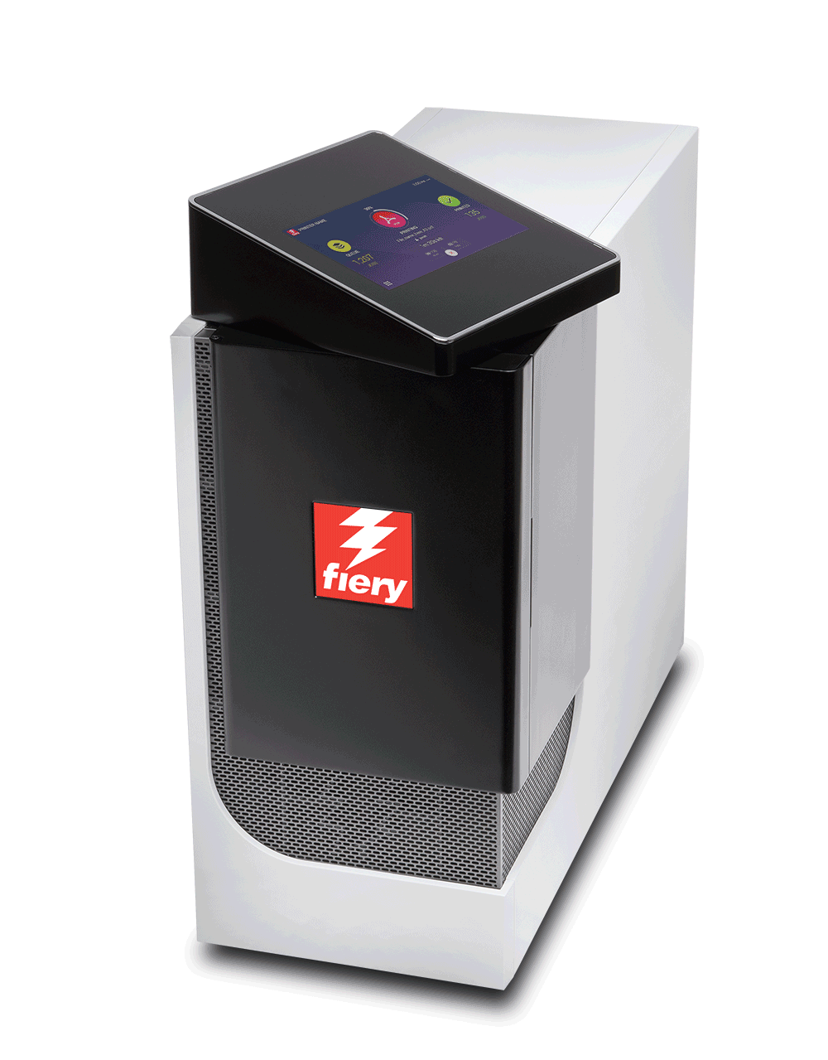
Nuovi server Fiery NX Premium e NX Pro
Nuovo design industriale del server NX
Nuovo pannello con display touchscreen con software Fiery QuickTouch
Perfetta compatibilità con la nuova NX Station
Pagina Web delle soluzioni di produzione Fiery
Pannello touchscreen girevole
Notes:
FS300 Pro servers feature the cutting-edge and innovative Fiery NX industrial design that was precisely crafted with the Fiery operator in mind.
The Fiery NX Premium is the high-end Fiery DFE that replaces the Fiery QX100 servers. The Fiery NX Pro is the server that replaces the Fiery Pro 80 hardware platforms.
The new server design includes the Fiery QuickTouch interface that helps users speed up job and device management. The touchscreen display rotates and provides intuitive system installation, backup, and diagnosis; plus easy access to and faster views of job status information. It also includes 3 USB ports, conveniently located on the side of the display
Either the Fiery NX server (Premium or Pro) can be placed inside the new Fiery NX Station to provide a centralised work station that adapts to different print production environments. The work stations come in two versions: The NX Station GL is the basic configuration, and the NX Station LS adds an adjustable-height workspace, a larger monitor, a proximity sensor that wakes up the Fiery server as soon as it identifies someone approaching, and tidy power cable storage.

Slide 14
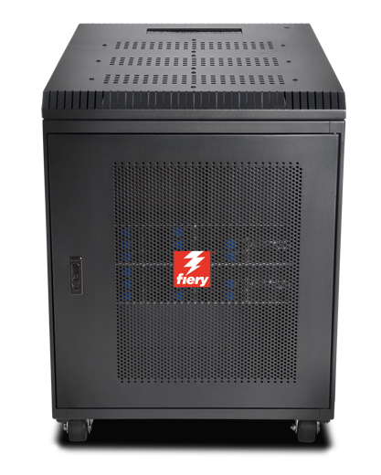
Fiery XB
Perfetto per una vasta gamma di settori
Imballaggi
Cartoni pieghevoli, ondulato e imballaggi flessibili
Stampa commerciale
Transazione/IPDS, direct mailing
Architettura basata su blade ad alte prestazioni
Fogli con formato fino a 1,8x3 m o bobine con larghezza di 1 m
Fino a 15.000 fogli/ora (B1, 1200x1200 dpi)
Fino a 200 m/min con alimentazione a bobina (1 m, 1200x1200 dpi)
Notes:
The Fiery XB hardware platform is designed for a wide variety of high-production markets such as packaging, commercial print, and transactional.
Its high-performance, bladed architecture fulfills demands for high throughput and a wide range of paper widths.

Slide 15
Software di sistema Fiery FS300 Pro
I centri stampa possono restare competitivi grazie a produttività, qualità del colore e integrazione senza pari
Notes:
This section covers the new features in the Fiery system software — Fiery FS300 Pro

Slide 16
Punti di forza di FS300 Pro
Controllo della qualità di stampa
Prestazioni
Sicurezza
Facilità di manutenzione
Integrazione
Notes:
The new features target the areas users care most about:
Output quality control
Performance
Security
Serviceability
Integration

Slide 17
Controllo della qualità di stampa
Fiery Spot-On™
Priorità gruppi tinte piatte
Fiery ImageViewer
Object Inspector
Copertura area totale
Notes:
There are several new features that offer new tools to enhance output quality control, and are great additions for professional prepress environments:
The Fiery Spot-On feature adds spot colour group priority
Fiery ImageViewer, part of Fiery Graphic Arts, Premium Edition and Fiery Productivity Package, adds object inspector and total area coverage features

Slide 18
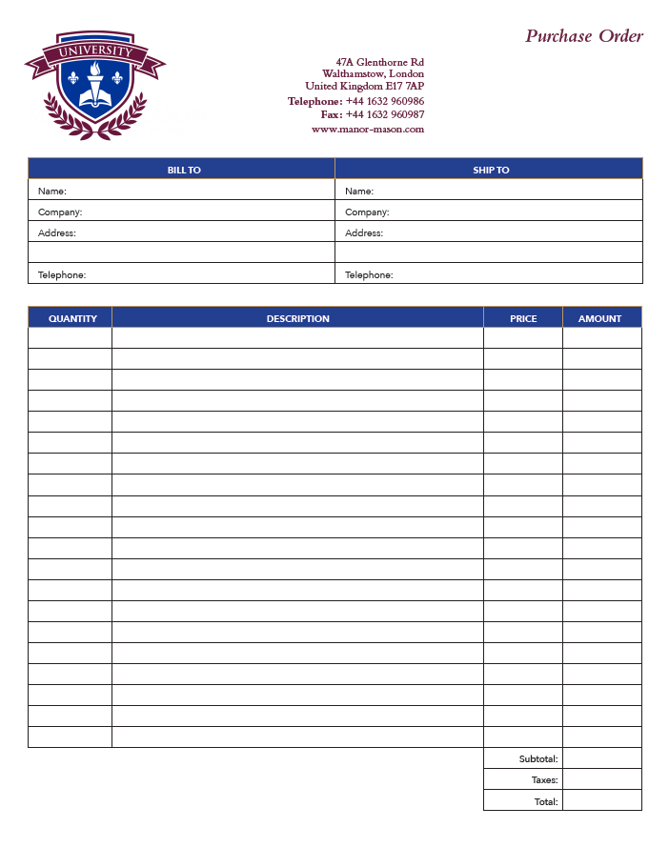
Priorità gruppi tinte piatte
Facile riproduzione dei colori personalizzati
Definizione dell'ordine delle librerie dei colori per lavoro
Riordino più rapido dei gruppi di colori in Centro periferica
Richiede Fiery Spot-On
Notes:
Spot colour group priority is a feature that enables users to easily ensure that custom spot colour representation is honored to satisfy print buyer’s expectations.
This is a very useful feature for print environments where Fiery users edit the appearance of specific spot colours to match the expectations of print buyers. These spot colour edits are saved as new groups of colours using the Spot-On interface in Device Center.
But sometimes different print buyers want different edits to the same spot colours, or one buyer may request an adjustment — but other print buyers like the default colour mapping of the spot colour.
The spot colour group priority feature allows the Fiery user to set which of the colour libraries in Spot-On takes priority for a given job from the Color tab in Job Properties or Fiery driver. This means that if the requested spot colour adjustment for one customer is created in a custom spot colour library, the library can be given priority when printing that customer's jobs without forcing the spot colour edit for all future print jobs.
This feature can save a lot of time for users who no longer need to constantly check on the order of the colour libraries or groups in Spot-On.

Slide 19
Object Inspector
Visualizzazione del tipo di oggetto per i pixel raster
Testo, grafica, immagine, sfumature e bordi
Individuazione dei problemi correlati a impostazioni basate sugli oggetti:
Stampa dei grigi solo con il nero
Effetti dell'ottimizzazione dei contorni
Ad esempio, Testo e grafica HD dinamici
Raster basato sugli oggetti
Risoluzione dei problemi più veloce
Richiede Fiery Graphic Arts Package, Premium Edition o Productivity Package
Notes:
Object Inspector, part of Fiery ImageViewer 3.0, helps identify imaging problems related to specific object types. The tool identifies what type of page object was in the original page description file before it was RIPped. It can identify object types including image, graphic, smooth shade, text, and edge.
The feature allows the user to troubleshoot image quality issues related to page object type more efficiently. Some examples include the ability to:
Identify a page object that may fail to use black only because gray settings in Job Properties are not set to use black only for that object type.
Identify cases where a colour mismatch within a page is related to how each object type is processed, such as halftone screen. These colour mismatches are hard to identify since the colour looks identical in the raster, but they print with a mismatch when they are screened on the print engine.
Determine where pixels are being tagged for edge enhancement by features such as Fiery Dynamic HD Text and Graphics or engine-specific edge-enhancement technologies.

Slide 20
Copertura area totale
Indicazione della somma dei valori di separazione
Individuazione delle aree in cui è stato raggiunto il limite di copertura totale dell'area
Possibilità di risolvere problemi di imaging come, ad esempio, la mancanza di dettagli nell'ombreggiatura
Richiede Fiery Graphic Arts Package, Premium Edition o Productivity Package
Notes:
Total Area Coverage, also part of Fiery ImageViewer 3.0, reports the sum of colour separation values for a pixel. This can help users troubleshoot image quality issues related to toner or ink coverage, and determine whether the toner or ink limit has been reached.

Slide 21
Profilo origine scala di grigi
Perfetta riproduzione di oggetti grafici o vettoriali e di immagini in scala di grigi
Possibilità di specificare i controlli per il rendering del colore nello stesso modo di RGB e CMYK
Impostazioni per la scala di grigi nella scheda Colore in Proprietà del lavoro e nel driver
Notes:
Previous Fiery servers render grayscale objects using the CMYK source profile, which can result in an unexpected and often incorrect appearance.
This feature provides users with specific control over the colour management of grayscale page objects by adding grayscale settings in the Color tab in Job Properties and the driver.
When grayscale page objects are created in a design application such as Adobe Photoshop, a grayscale ICC profile is used to define their intended appearance. This feature lets the user set the same profile to be used on the Fiery server so that the expected appearance can be maintained when printing.

Slide 22
Ottimizzazione delle prestazioni
Ottimizzazioni HyperRIP
Ristampa veloce
Hardware di ultimissima generazione
Server NX Pro e Premium
Server XB
Video su HyperRIP
Elaborazione dei lavori fino al 55% più veloce
Notes:
Fiery FS300 Pro servers process jobs faster with innovative technology:
Fiery NX Premium servers include Fiery HyperRIP, which can process more file formats in this mode
All Fiery FS300 Pro servers include fast reprint from Command WorkStation 6: This features enables jobs in the PRINTED queue to start printing the instant they are sent to print again
Fiery FS300 Pro servers ship with new hardware platforms which deliver faster processing performance

Slide 23
Formati file supportati in modalità lavoro singolo
Tipo file | Normale | Fronte-retro | XObjects / Caching del formato | Supporti misti | Control Bar | Intervallo di stampa Pagina/ Record | Imposizione | Post Flight | Coda diretta
Flusso di lavoro CPSI
PDF | Sì | Sì | Sì | Sì | Sì | Sì | No | No | Sì
PS | Sì | Sì | Sì | Sì | Sì | Sì | No | No | No
QuickDoc Merge | Sì | Sì | Sì | Sì | Sì | Sì | No | No | No
PDF/VT | Sì | Sì | Sì | Sì | Sì | Sì | No | No | Sì
PPML | Sì | Sì | Sì | Sì | Sì | Sì | No | No | No
VPS | Sì | Sì | Sì | Sì | Sì | Sì | No | No | No
VIPP | Sì | Sì | Sì | Sì | Sì | Sì | No | No | No
Master FreeForm | No | No | No | No | No | No | No | No | No
Variabile FreeForm | Sì | Sì | Sì | Sì | Sì | Sì
TIF | No | No | No | No | No | No | No | No | No
EPS | No | No | No | No | No | No | No | No | No
Flusso di lavoro APPE
PDF | Sì | Sì | Sì | Sì | Sì | Sì | No | No | Sì
PDF/VT | Sì | Sì | Sì | Sì | Sì | Sì | No | No | Sì
Flusso di lavoro PCL
PCL | No | No | No | No | No | No | No | No | No
Tabella FS200 Pro
Tabella FS300 Pro
No
Notes:
This slide shows the file formats not supported by HyperRIP before FS300 Pro in single-job mode.

Slide 24
Formati file supportati in modalità lavoro singolo
Tipo file | Normale | Fronte-retro | XObjects / Caching del formato | Supporti misti | Control Bar | Intervallo di stampa Pagina/ Record | Imposizione | Post Flight | Coda diretta
Flusso di lavoro CPSI
PDF | Sì | Sì | Sì | Sì | Sì | Sì | No | No | Sì
PS | Sì | Sì | Sì | Sì | Sì | Sì | No | No | No
QuickDoc Merge | Sì | Sì | Sì | Sì | Sì | Sì | No | No | No
PDF/VT | Sì | Sì | Sì | Sì | Sì | Sì | No | No | Sì
PPML | Sì | Sì | Sì | Sì | Sì | Sì | No | No | No
VPS | Sì | Sì | Sì | Sì | Sì | Sì | No | No | No
VIPP | Sì | Sì | Sì | Sì | Sì | Sì | No | No | No
Master FreeForm | No | No | No | No | No | No | No | No | No
Variabile FreeForm | Sì | Sì | Sì | Sì | Sì | Sì
TIF | No | No | No | No | No | No | No | No | No
EPS | No | No | No | No | No | No | No | No | No
Flusso di lavoro APPE
PDF | Sì | Sì | Sì | Sì | Sì | Sì | No | No | Sì
PDF/VT | Sì | Sì | Sì | Sì | Sì | Sì | No | No | Sì
Flusso di lavoro PCL
PCL | No | No | No | No | No | No | No | No | No
Tabella FS300 Pro
Notes:
As you can see, FS300 Pro supports many more formats in single-job mode.

Slide 25
Miglioramenti alla sicurezza
Windows 10 IoT Enterprise
Protezione da applicazioni dannose con Windows Defender SmartScreen
Protezione da attacchi MITM (Man In The Middle) con hardening SMB e associazione del certificato Enterprise
Protezione da malware e virus con Windows Defender e Protezione esecuzione programmi Windows
Notes:
Fiery external servers ship with the Microsoft Windows 10 IoT Enterprise 2016 LTSB edition (Windows 10) operating system, which contains the latest security protections. These key features address security protections. See the Fiery FS300 Pro Security white paper for more information.
Enable Windows Defender SmartScreen feature to prevent malicious applications from being downloaded. This additional security feature may affect Fiery server performance and is not turned on by default.
Windows 10 comes with SMB hardening for SYSVOL and NETLOGON shares, which helps mitigate man-in-the-middle attacks for Fiery servers joined to a domain.
Windows Defender Antivirus helps keep devices free of viruses and other malware. Fiery server is configured with the feature turned on to scan c:\, but not e:\ to minimise performance impact. Administrators can configure Windows Defender to scan e:\ if desired.
Windows Data Execution Prevention (DEP) can be enabled for Windows programs and services to help prevent malware from using the memory manipulation technique.
Windows 10 has better memory protections for heap and kernel pools to help prevent exploitation of memory.
Enterprise certificate pinning helps prevent man-in-the-middle attacks. This is an enterprise feature. A Fiery server has to join a domain to enable the feature.

Slide 26
Miglioramenti alla facilità di manutenzione
Riduzione delle interruzioni nella produzione
Aggiornamenti Fiery
Server Fiery sempre aggiornati in modo semplice
Backup automatici di sistema
Recupero rapido dopo un ripristino
Notes:
Serviceability improvements in Fiery FS300 Pro offer administrators, analysts, and technicians better ways to ensure that Fiery servers are always up to date, minimise downtime, and provide fast recovery of Fiery servers.
Fiery Updates is a new feature introduced with Command WorkStation 6. Because timely software updates are critical for optimal operation of Fiery servers, Command WorkStation offers administrators an easy way to get notifications, downloads, and installation of approved and released Fiery system updates.
Administrators access Fiery Updates through the Device Center and can perform updates, even from remote client computers. This way, they can still update even Fiery servers that may not be connected to the internet. At the Fiery Updates screen, administrators can also see all the patches and service packs available and waiting to be installed for external or embedded servers.
Fiery Updates ensures the right sequence of patch updates to guarantee effective installation and avoid incompatibilities.

Slide 27
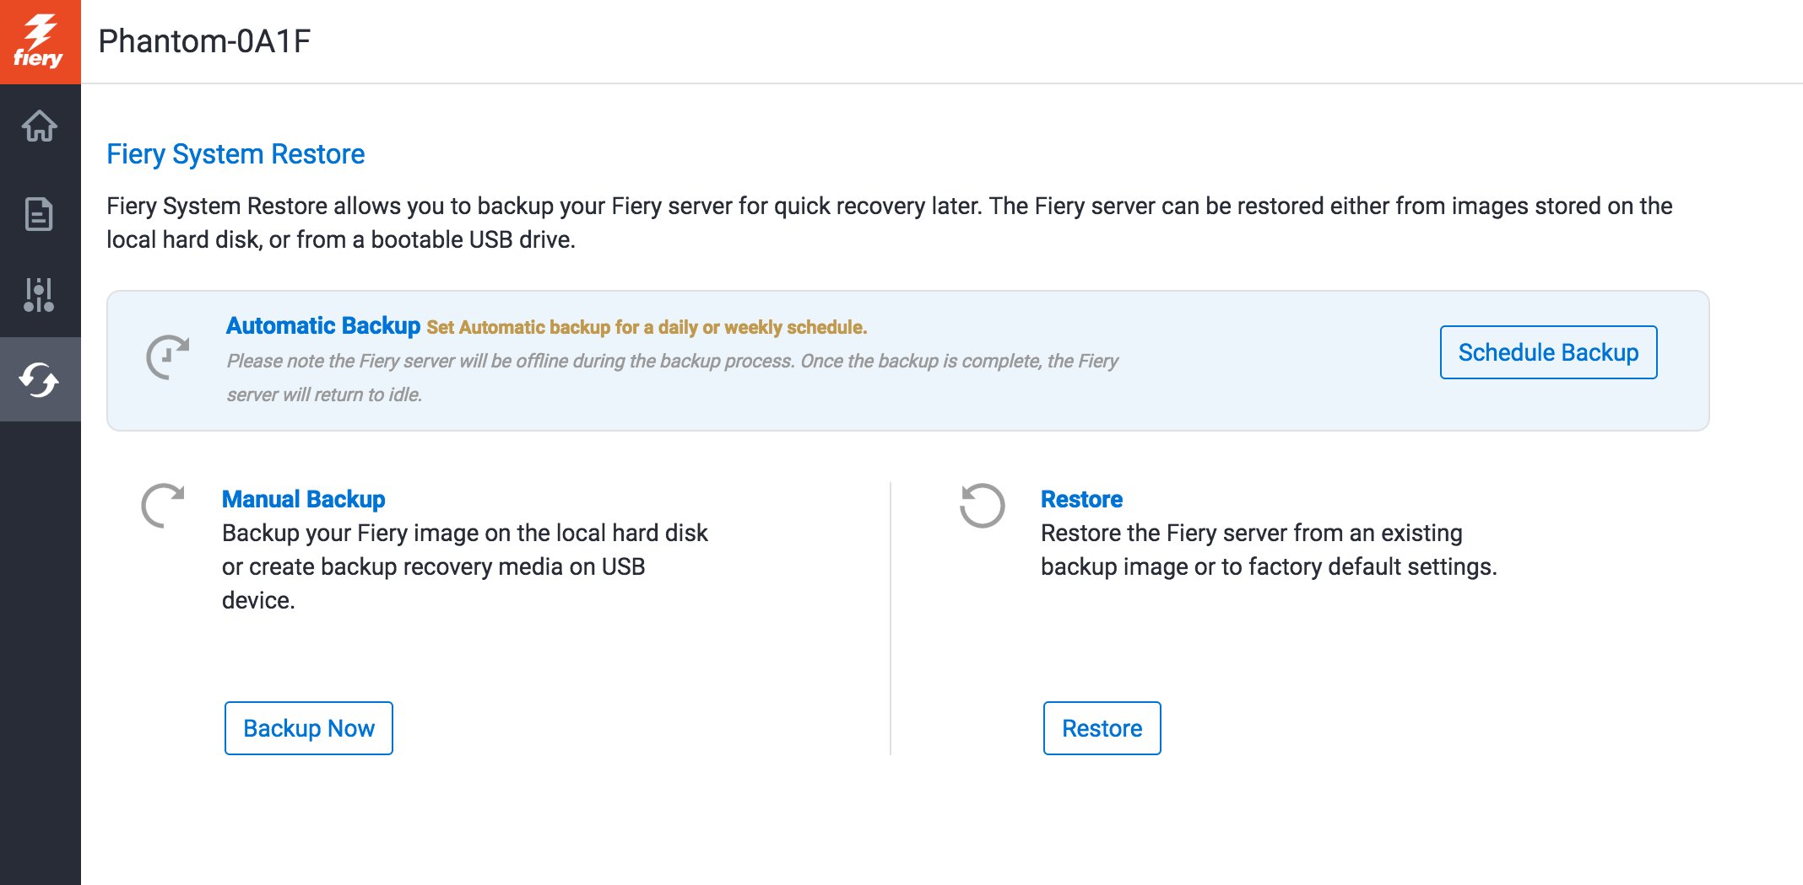
Backup automatici di sistema
Impostazione di un programma di backup da Fiery QuickTouch e WebTools
Ripristino del server Fiery in meno di un'ora
1/8 del tempo necessario per eseguire il caricamento da DVD
Nessun DVD richiesto
Notes:
Fiery administrators now have an easy way to schedule automatic Fiery system backups to guarantee fast recovery — and without the need to restore from a DVD media kit.
They can manage backups using Fiery WebTools or the Fiery QuickTouch interface. With these tools, it can take less than an hour to restore from a backup — 1/8th of the time it takes to restore from a DVD kit.

Slide 28
Miglioramenti all'integrazione
Nuove API e miglioramenti all’usabilità per integrare facilmente le applicazioni dell’utente in Fiery API v4
Nuove funzioni Fiery con abilitazione JDF tramite Fiery JDF v1.5
EFI AutoCount
EFI Quick Print Suite
Kodak Prinergy 8.1
Notes:
Fiery API and Fiery JDF are always improving to bring usability enhancements and tighter integration with EFI web-to-print and MIS systems plus third-party prepress workflow solutions.

Slide 29
Il valore di Fiery FS300 Pro
Porta l'innovazione nelle aree che i clienti considerano più importanti
Funziona con i sistemi di stampa digitale di ultimissima generazione
Notes:
Fiery servers bring innovation to areas important to customers and continue the evolution of printing by driving the most advanced digital presses.

Slide 30
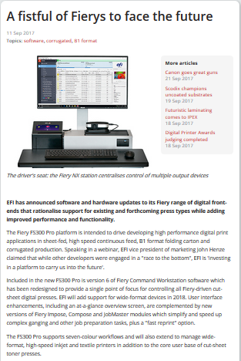
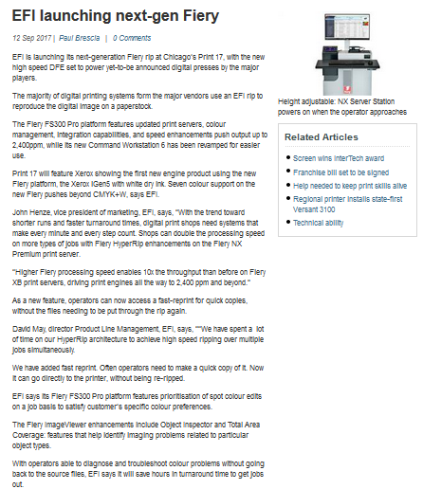
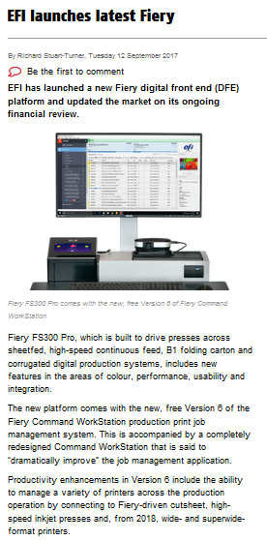
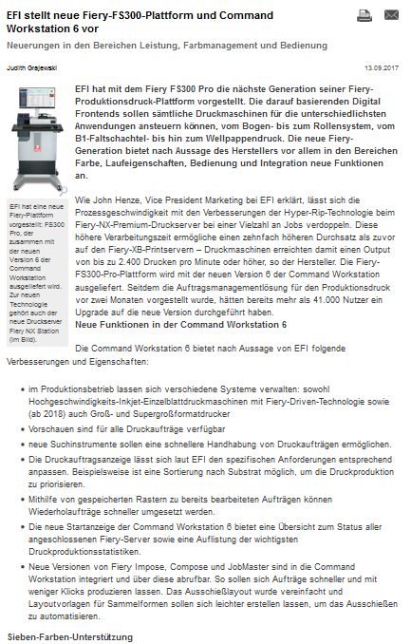
Rassegna stampa
Comunicato stampa EFI:
Europa e USA: 11 settembre
Comunicato stampa EFI
Articoli
What They Think
Print Show Daily
Deutscher Drucker
PrintWeek
Australian Printer
Digital Printer
Notes:
This slide gives you links for direct access to the EFI press release posted in September 2017, and to the various press articles all around the globe.

